Slide 1
제3강 선사시대의 문화교류와 초원의 지배자

Slide 2
제4강 선사시대의 문화교류와 초원의 지배자
1) “비너스 상”의 기원과 전파
- 선사시대 유럽과 시베리아 등지에서 발굴된 유물.
- 동유럽에서 기원, 동서로 전파됨.
- 선사시대 각 문명권의 자생인가? 교류의 흔적인
가?
- 비너스상의 의미는?

Slide 3
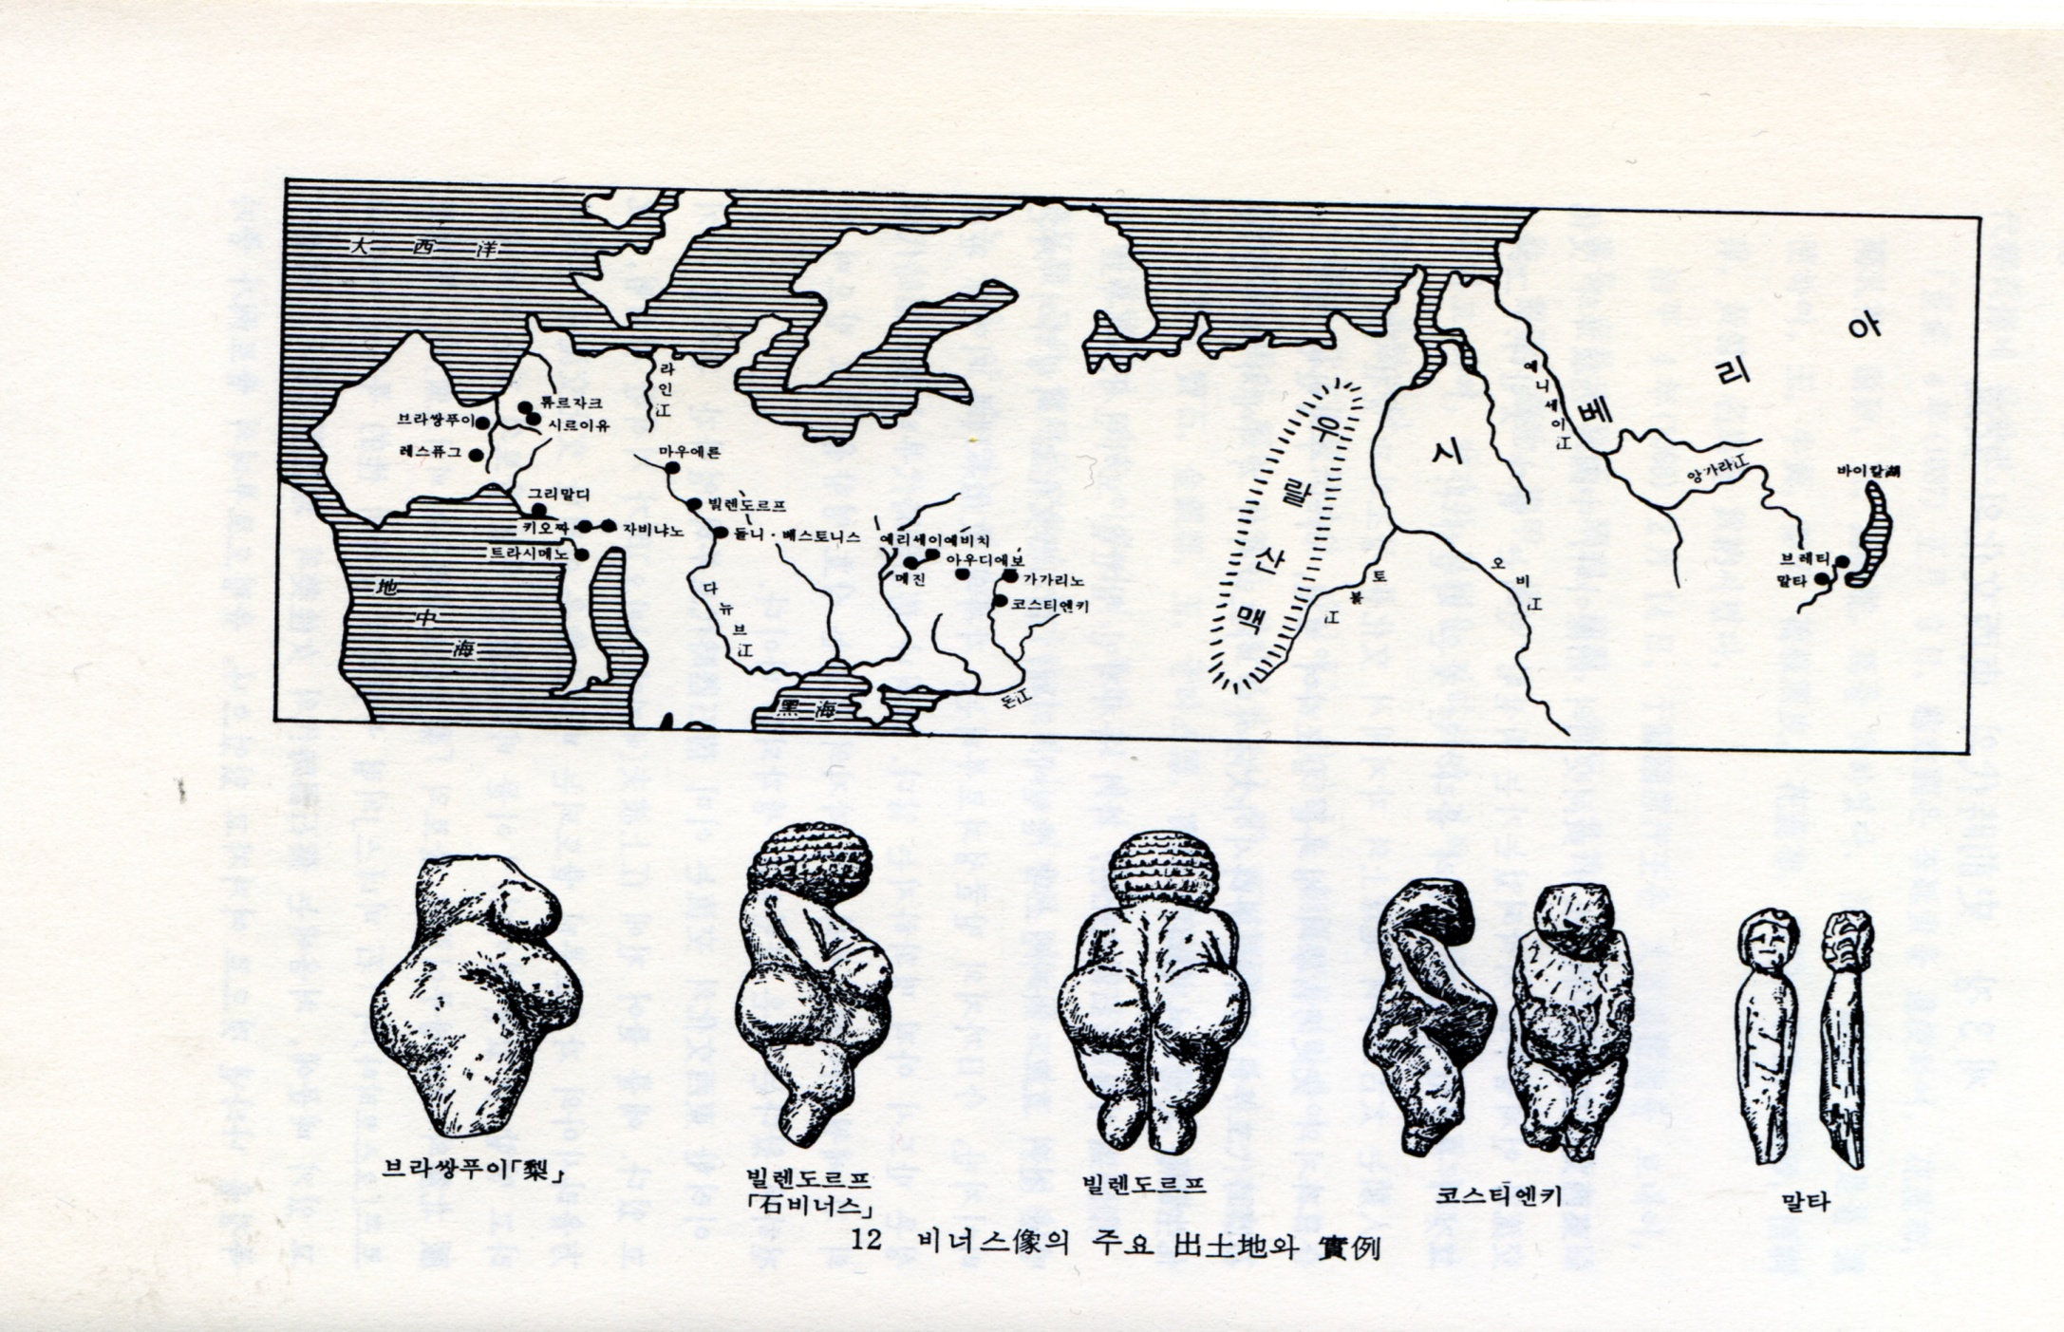
비너스 상의 발굴
빌렌도르프 비너스상 (기원전 25000~20000)

Slide 4
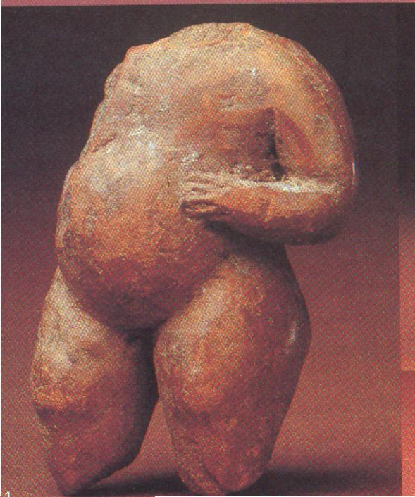
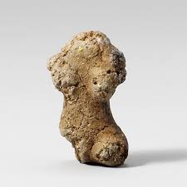
비너스 상의 발굴
울산 신암리 출토
중국 홍산문화 비너스상

Slide 5
거석(巨石) 문화
지석묘(支石墓, Dolmen)
- 유라시아 대륙에 동서로 광범위하게 분포
- 한반도의 거석문화 (북방식과 남방식)

Slide 6
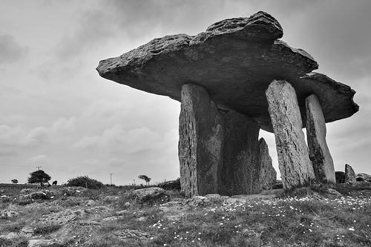
거석(巨石) 문화
아일랜드의 돌멘

Slide 7
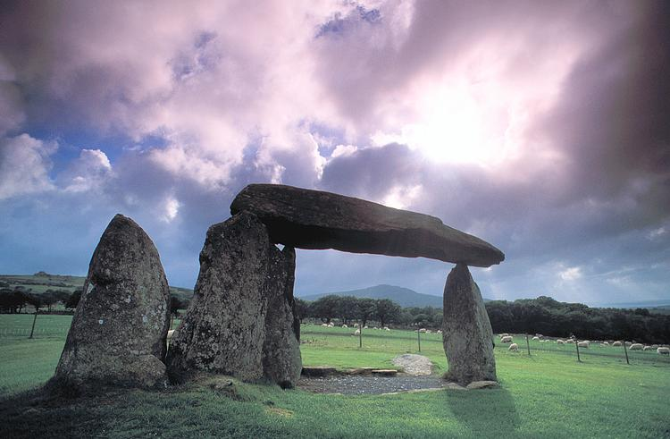
거석(巨石) 문화
프랑스의 돌멘

Slide 8
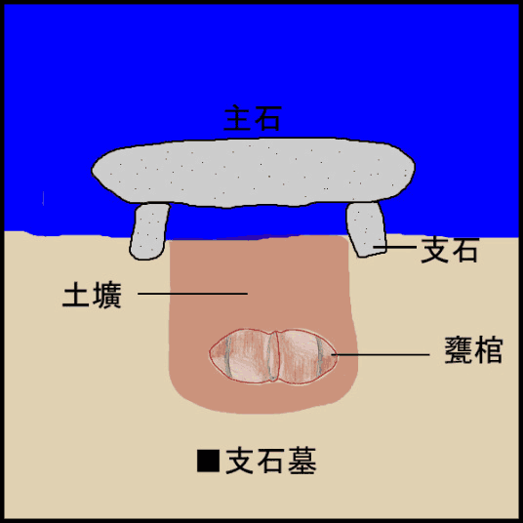
거석(巨石) 문화
지석묘의 구조

Slide 9
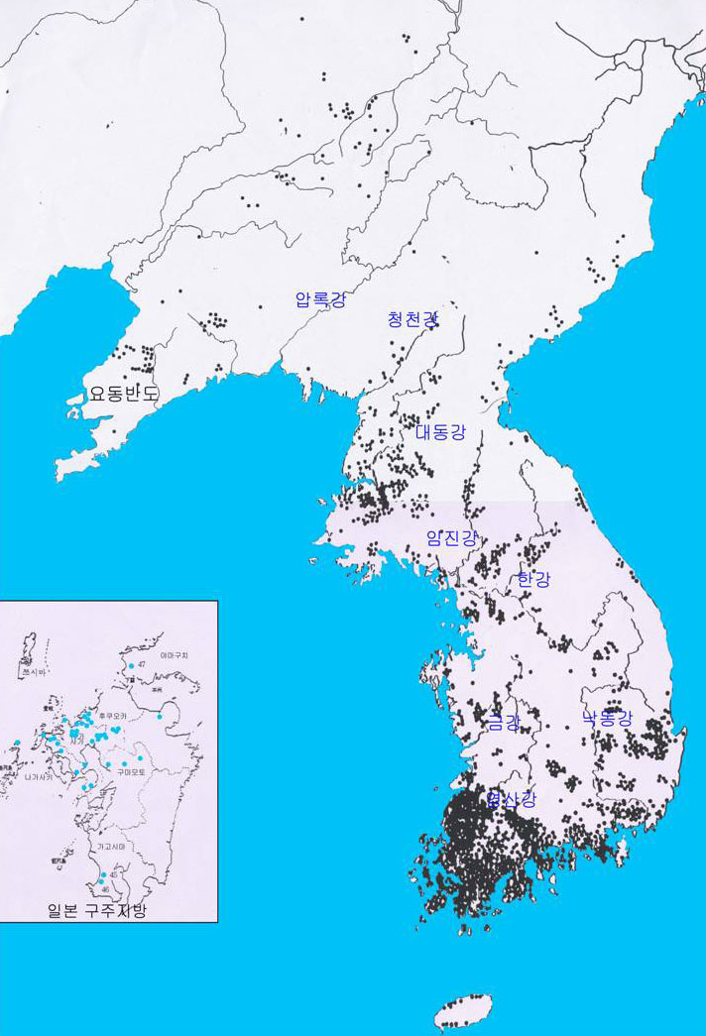
거석(巨石) 문화
한반도 및 일본의
고인돌 분포

Slide 10
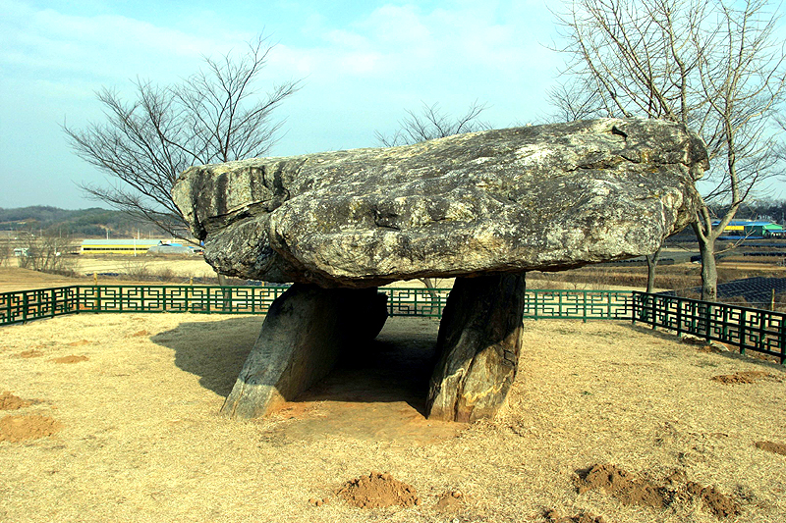
거석(巨石) 문화
강화도의 고인돌(북방식)

Slide 11
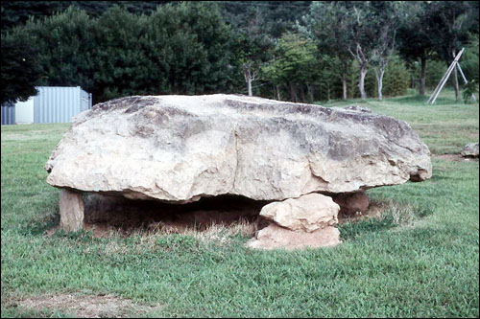
거석(巨石) 문화
전남 화순의 고인돌(남방식)

Slide 12
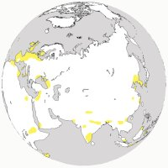
거석(巨石) 문화

Slide 13
즐문(櫛文)토기
한반도 신석기 문화의 주류
기원전 2000~1000년, 북유럽-시베리아-몽골-요동-한반도까지 이어짐.

Slide 14
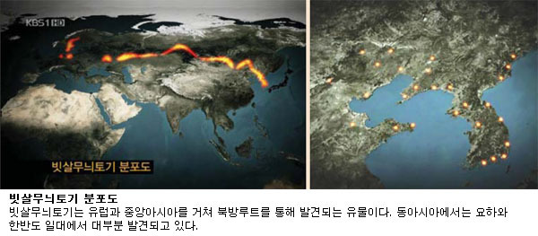
즐문(櫛文)토기

Slide 15
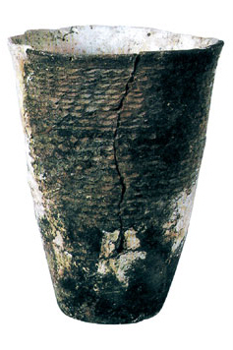
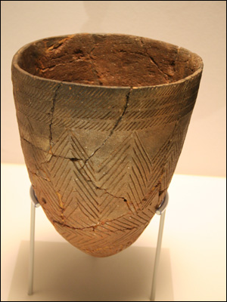
즐문(櫛文) 토기

Slide 16
채도(彩陶) 문화
초기 농경문화 (채색 토기)
서아시아에서 기원, 동서의 농경지대에서 출토됨.

Slide 17
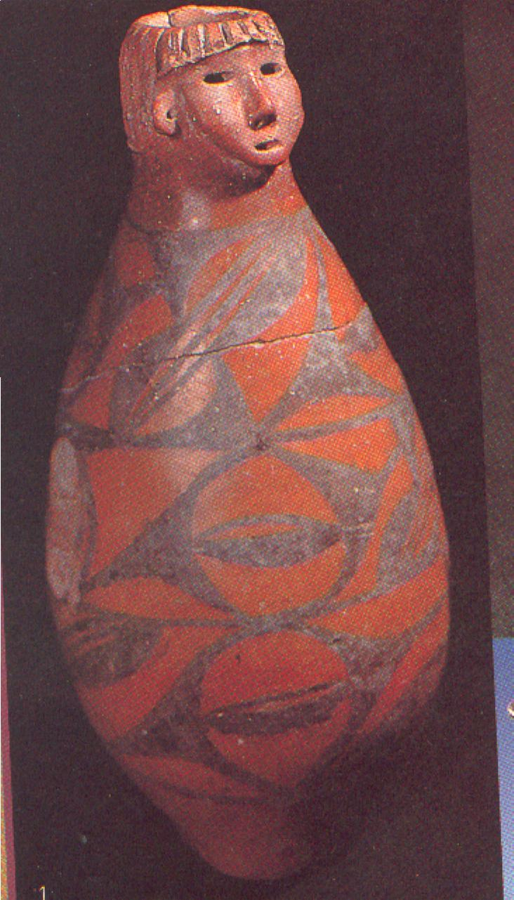
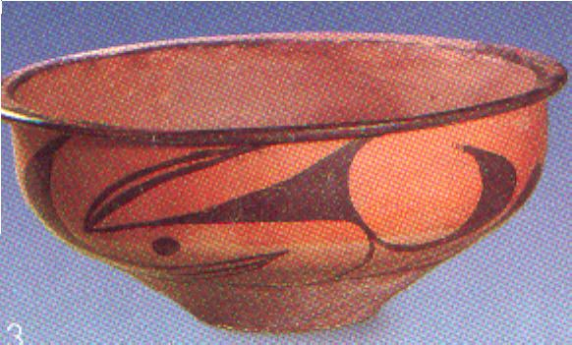
채도(彩陶) 문화

Slide 18
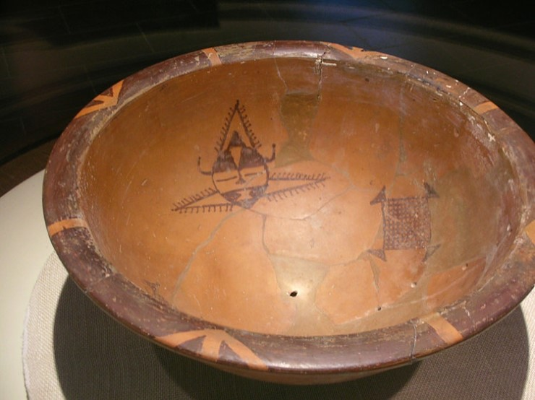
채도(彩陶) 문화

Slide 19
초원의 지배자, 유목 기마민족
개념
- 유목(遊牧) : 이동 목축을 주된 경제생활로 하는 특수하고 전문화된 형태의 식량생산경제.
- 유목 기마민족 : 유목민으로서 기동력이 높은 말과 말을 타는 데에 필요한 마구(馬具)를 이용하여 유목하는 공동체.

Slide 20
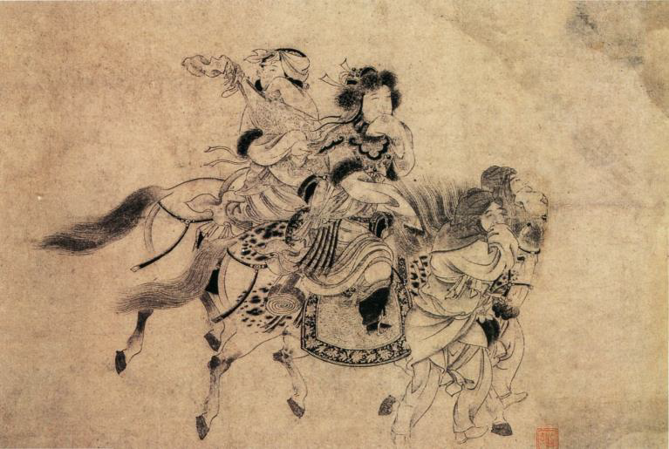
초원의 지배자, 유목 기마민족
유목, 유목민에 대한 인식
- 긍정적?
- 부정적?
胡地無花草 호지무화초
春來不似春 춘래불사춘
自然衣帶緩 자연의대완
非是爲腰身 비시위요신

Slide 21
유목 기마민족의 출현
신석기(新石器) 시기, 수렵·채집에서 식량생산경제 출현(농경과 목축)
각 지역의 환경조건에 따라 식량생산경제가 전문화되는데, 건조지대에서는 목축이 농경보다 더 발전

Slide 22
유목 기마민족의 출현 03.17(01)
기원전 2000~1000년의 기후변화, 건조화.
기원전 1000년 경, 유목사회의 변화
평화적 유목 -> 전투적 기마민족 (왜?)

Slide 23
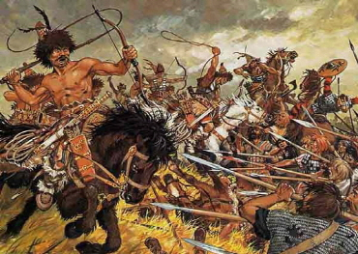
유목 기마민족의 출현
정주 문명권 고대국가와의 접촉, 갈등.

Slide 24
유목 기마민족의 출현
유목사회 변화의 원인
1) 문명 발달상의 불균형
2) 마구의 발명, 기마 전술의 출현

Slide 25
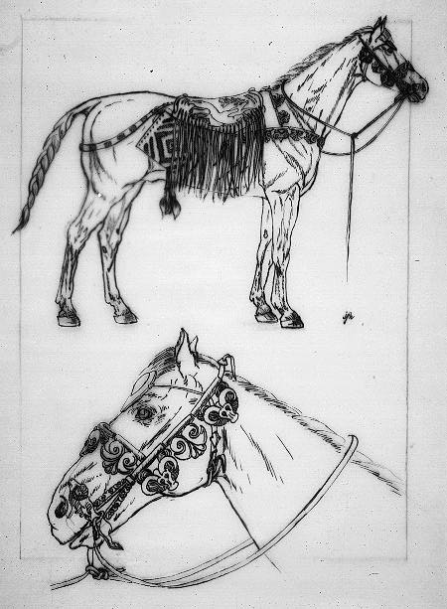

Slide 26
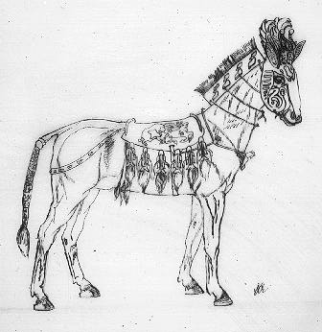

Slide 27
유목 기마민족의 출현
기동력이 약한 돼지·닭 등은 제외되고 상대적으로 기동력이 좋은 소·말·양 중심의 유목경제로 변화
조립식 활(composite bow; 먼 사정거리, 강력한 관통력, 가벼운 화살)을 발달시켜 기사(騎射)가 가능해짐. 기마궁수 등장.

Slide 28
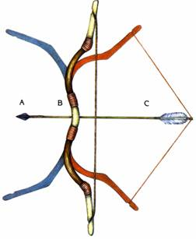

Slide 29
유목 기마민족의 출현
정주 문명지대에 대한 침입의 원인
1) 자연 재난(건조기후) – 대이동 유발
2) 경제적 동기 : 삶에 필요한 물자조달. 정주문명에 교역 강요.
3) 전리품 획득과 분배 : 유목사회의 권력 통합
4) 이동이 필요 없는 목축지역 확보 : 수초가 풍부한 지역

Slide 30
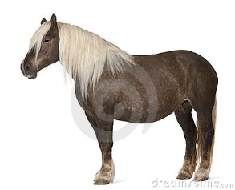
유목 기마민족의 출현
말의 사육
현존 말인 에쿠우스 카발루스의 조상인 ‘에쿠우스’를 사냥감으로 인식 -> 식용으로 사육

Slide 31
유목 기마민족의 출현
기원전 1700년대 이후 전차가 만들어지면, 육상 이동능력 강화.
고대 국가 건설에서 전차의 역할.
기원전 1400~1000년 경, 기마를 가능하게 한 마구가 발명되면서 전장의 중심은 기병으로 변화.

Slide 32
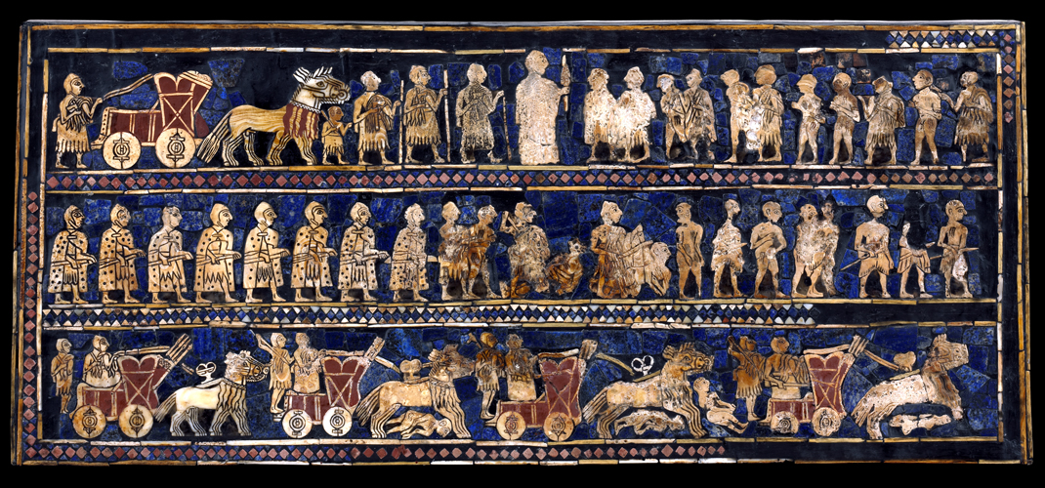
기원전 2500년 경 수메르의 전차

Slide 33
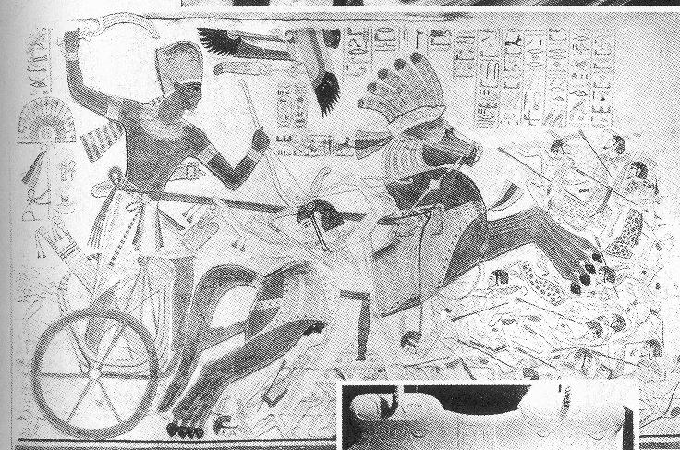
기원전 14세기 이집트의 전차

Slide 34
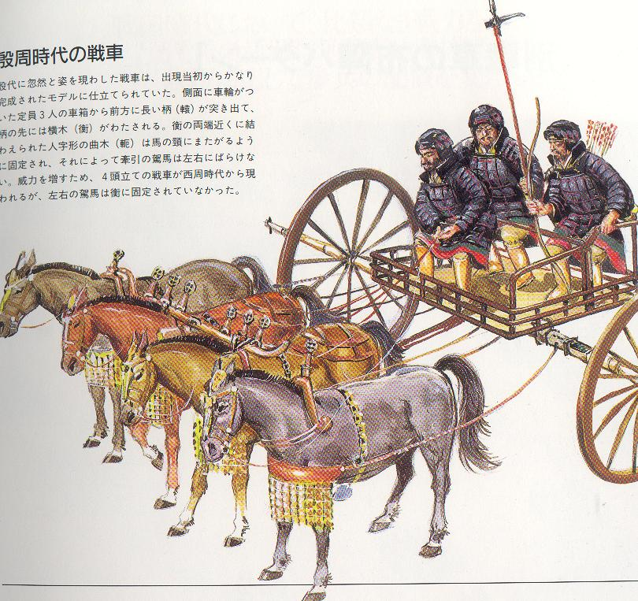
은, 주시대의 전차

Slide 35
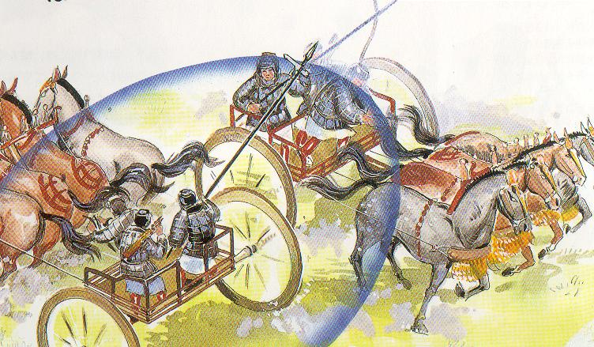
전차전

Slide 36
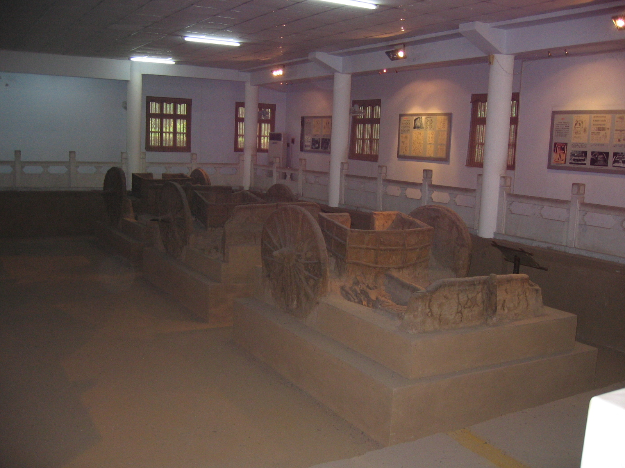
은허(殷墟)의 거마갱

Slide 37
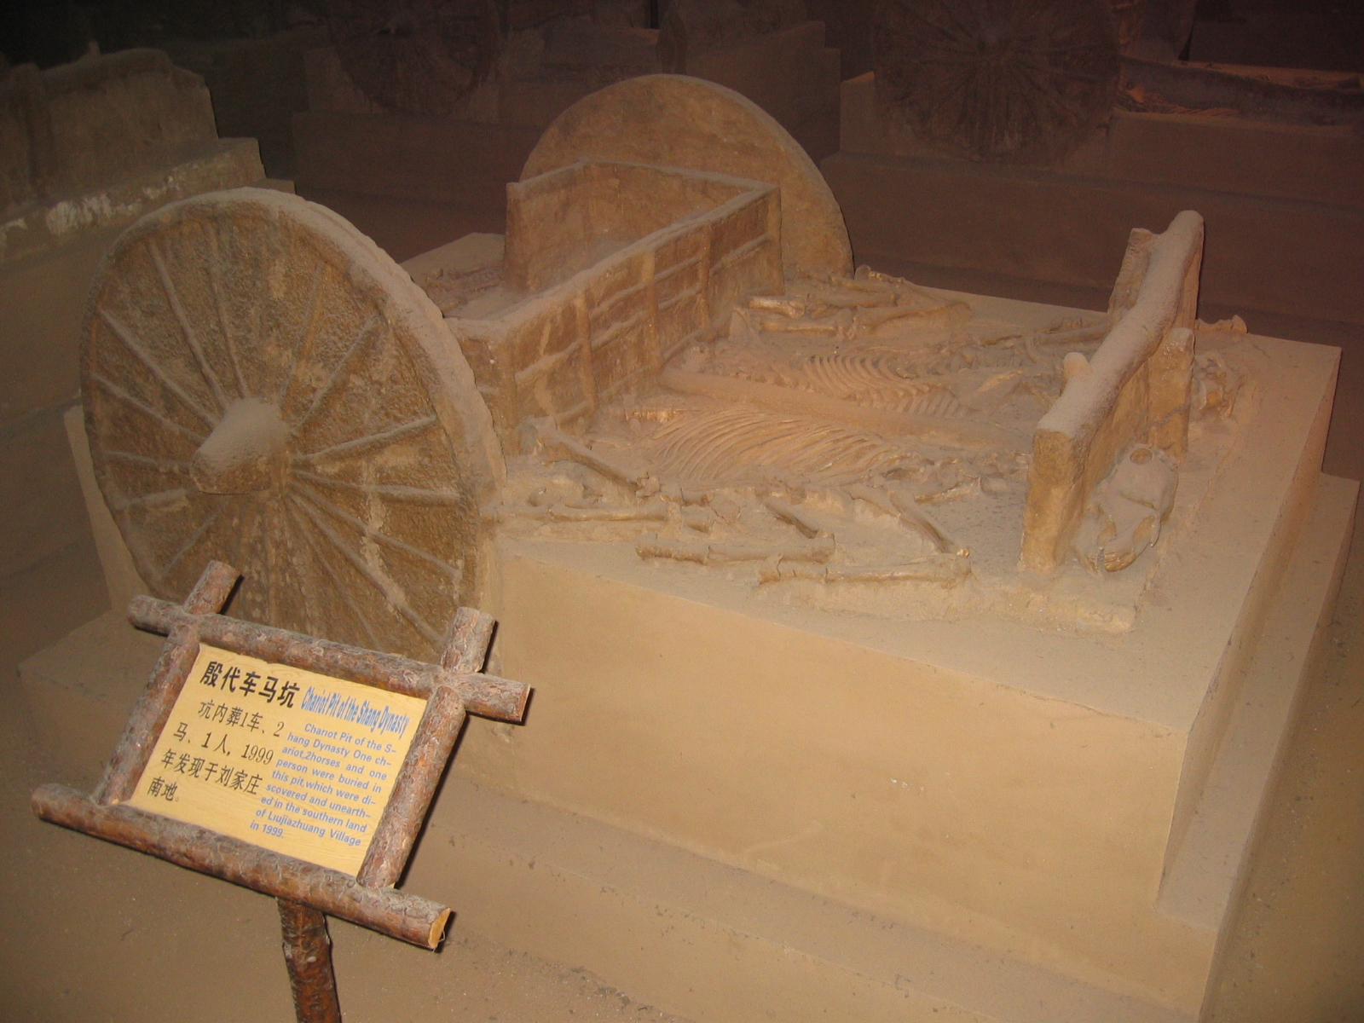

Slide 38
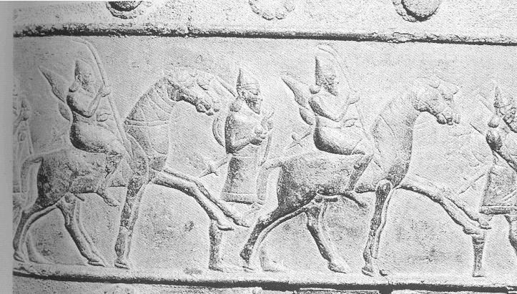
유목 기마민족의 출현
기원전 9세기의 승마 (앗시리아)

Slide 39
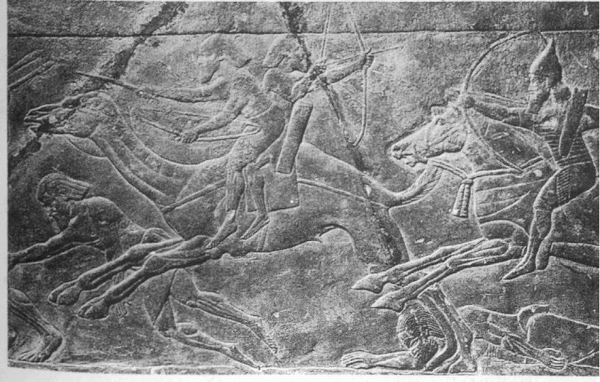
기원전 7세기의 승마(앗시리아)

Slide 40
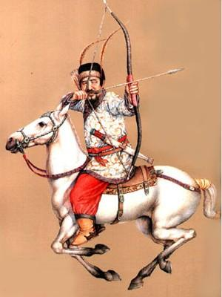
기원전 307년 경(전국시대), 조(趙)나라 무령왕의 호복기사(胡服騎射)
선택교배를 통한
품종개량으로, 말 등의
앞쪽에 앉아 제어할 수
있는 기마가 가능해짐

Slide 41
유목 기마민족의 특징
호전성
불안정성
의존성, 개방성
융화성
문화교류의 중개자 역할

